Slide 1
23.09.2024
Установочный вебинар «Состояние и развитие системы профильных классов психолого-педагогической направленности школ Московского района в 2024-25 учебном году»
Приглашаются кураторы и педагоги ПППК школ Московского района.

Slide 2
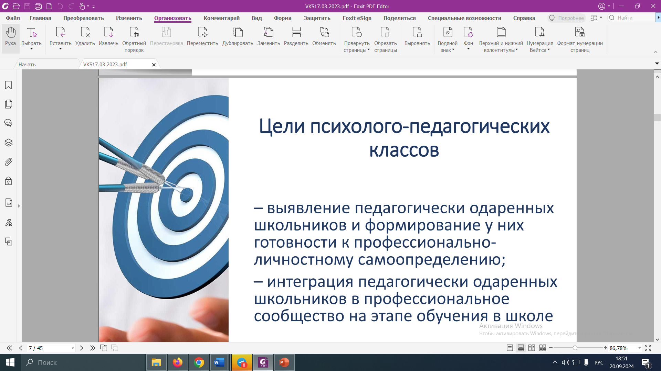
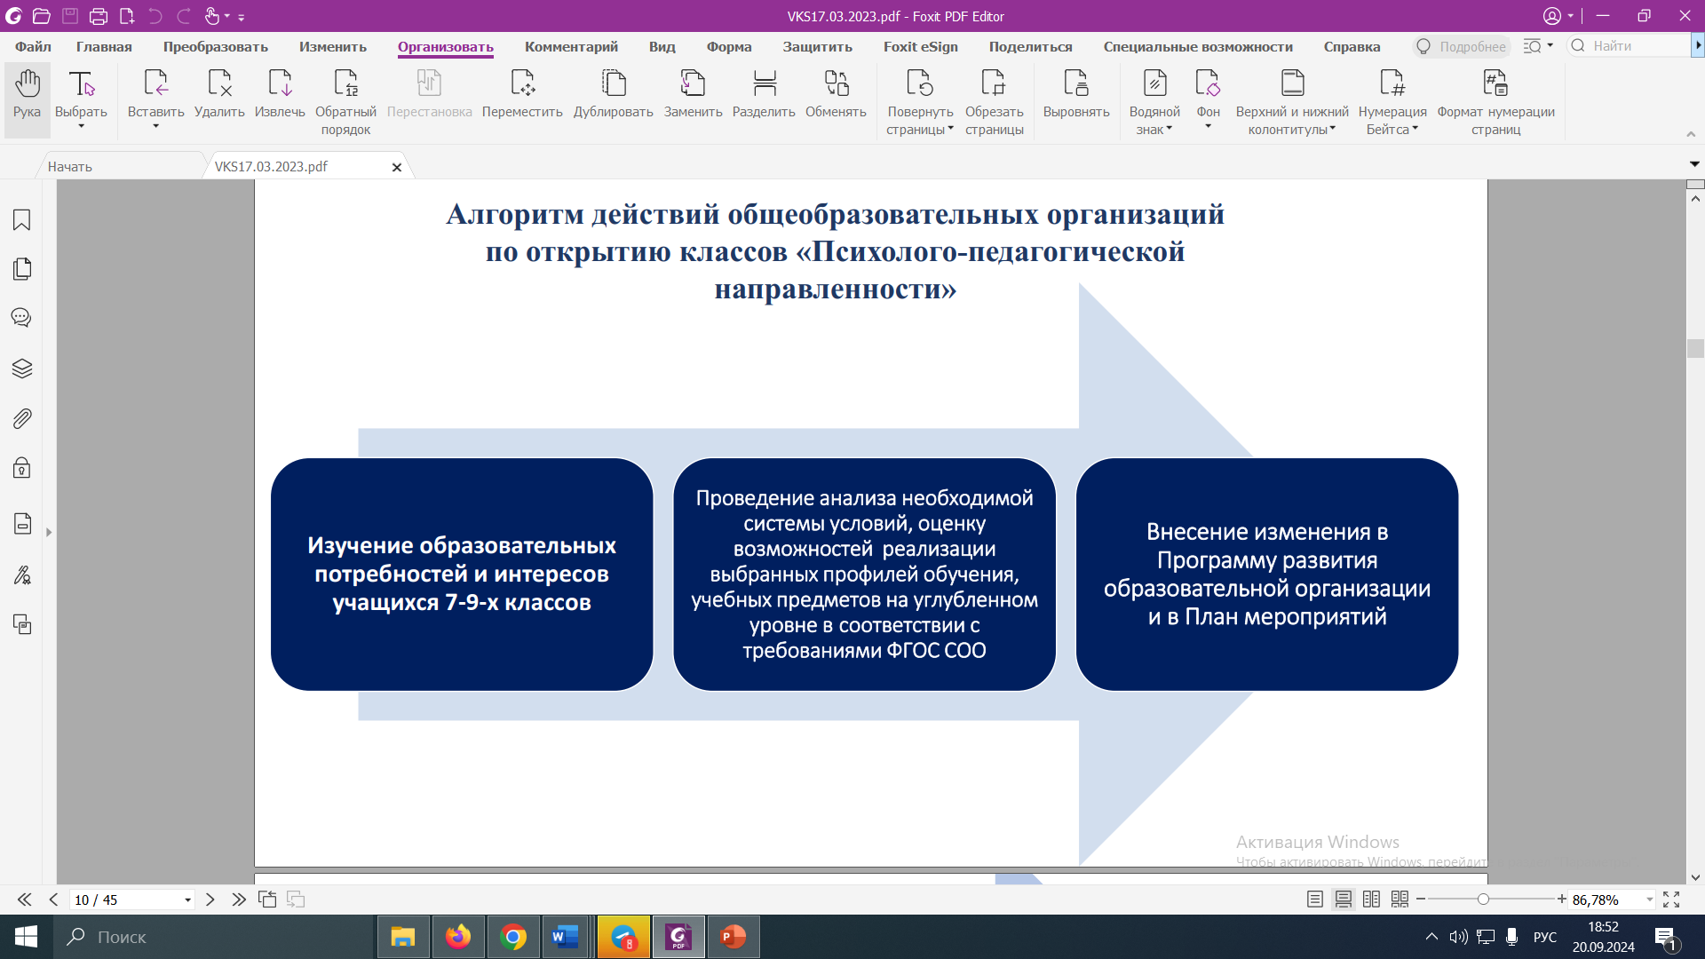

Slide 3
Показатели состояния и развития районной системы профильных классов психолого-педагогической направленности в 2024/25 уч. году в Московском районе СПб
№ | Район (общее число школ с указанием номеров с ПППК) | 11 кл | Кол-во уч-ся | 11 группы | Кол-во уч-ся | 10 кл | Кол-во уч-ся | 10 группы | Кол-во уч-ся | 9 кл | Кол-во уч-ся | 9 группы | Кол-во уч-ся | 8 кл | Кол-во уч-ся
 | 1 | 1 |  |  |  | 1
 | 356 |  |  |  |  |  |  | 1
 | 358 |  |  | 1 | 34 |  |  | 1 | 20
 | 376 |  |  |  |  |  |  | 1 | 12 | 1 | 37 |  |  | 1 | 40
 | 524 |  |  | 1 |  |  |  | 1 |  |  |  |  |  | 1
 | 536 | 1 | 26 |  |  |  |  |  |  | 1 | 16+16 |  |  | 1 | 16+16
 | 543 |  |  |  |  |  |  |  |  | 1 | 30 |  |  | 1 | 30
 | 544 |  |  | 1 | 12 |  |  | 1 | 15
 | 684 |  |  | 1 | 14 | 1 |  | 1 | 17
 | всего | 2 |  | 4 гр |  | 2 |  | 6 гр |  | 3 |  |  |  | 4

Slide 4
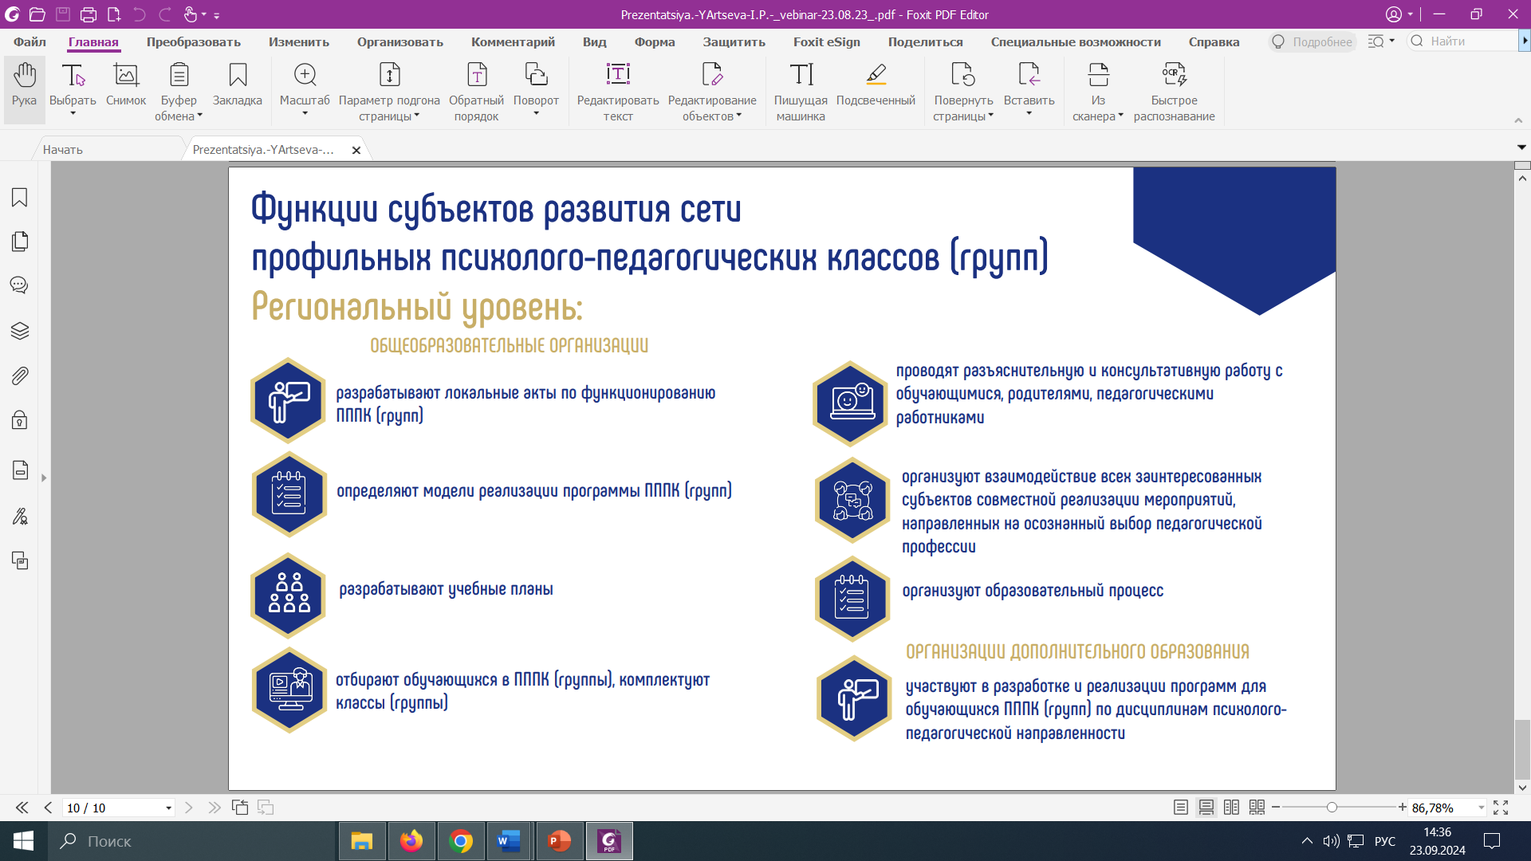
Самоанализ и самопроверка:

Slide 5
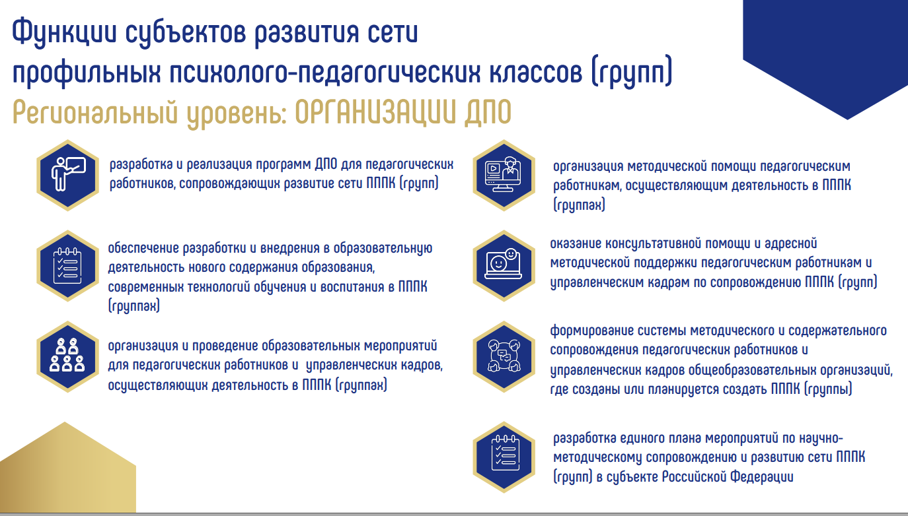

Slide 6
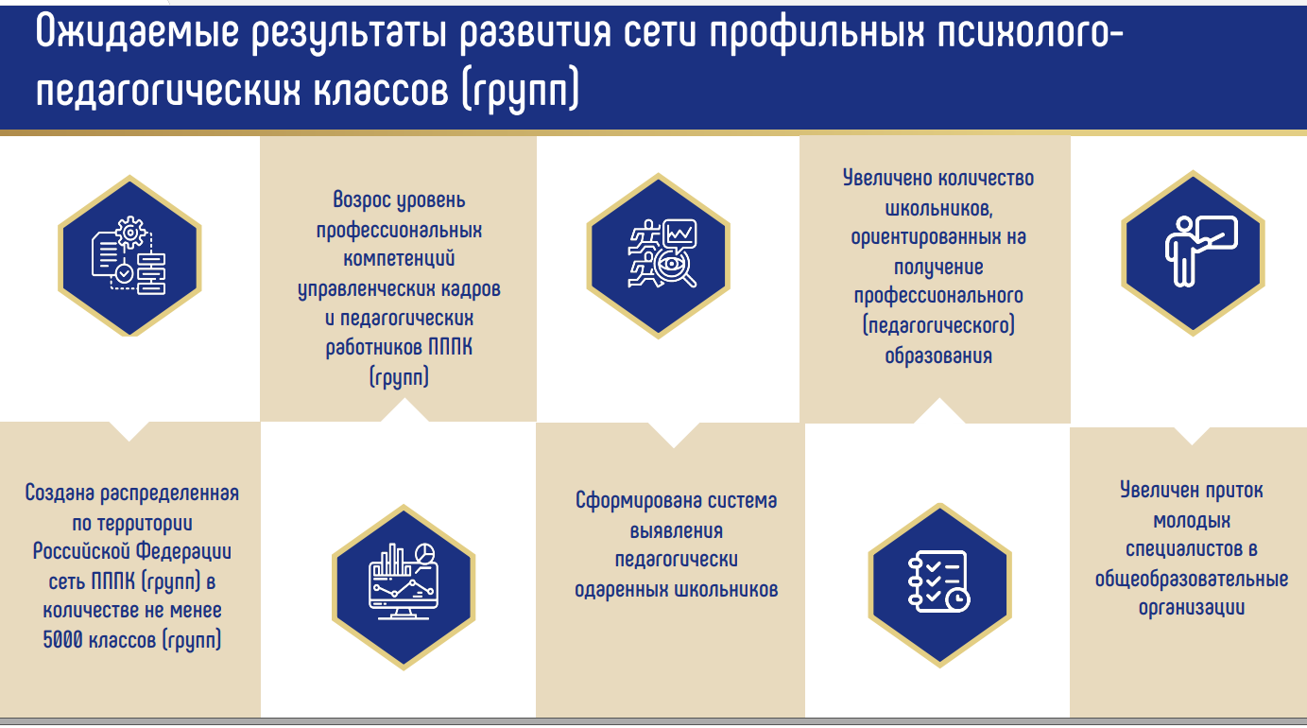

Slide 7
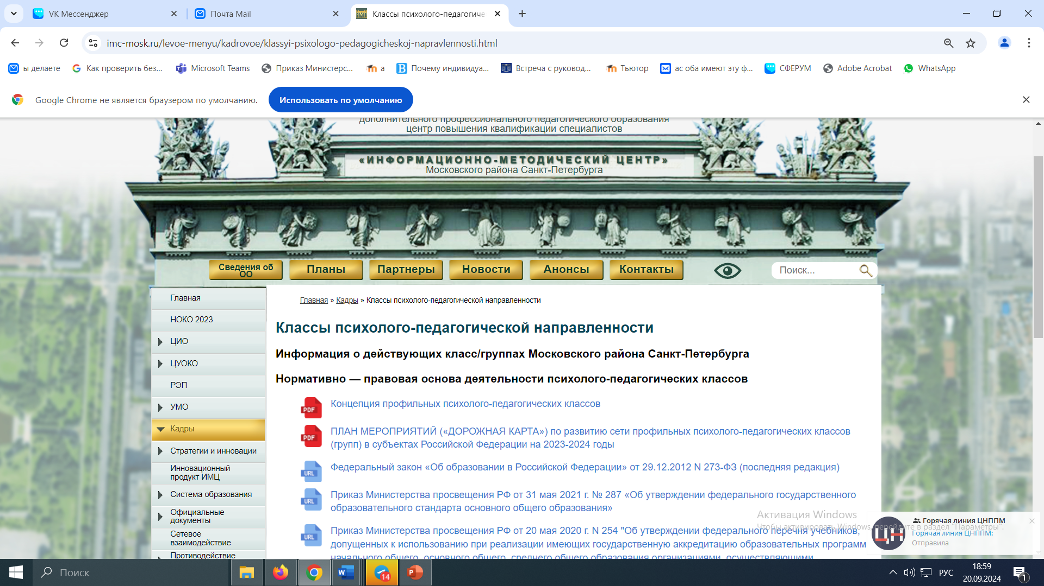

Slide 8
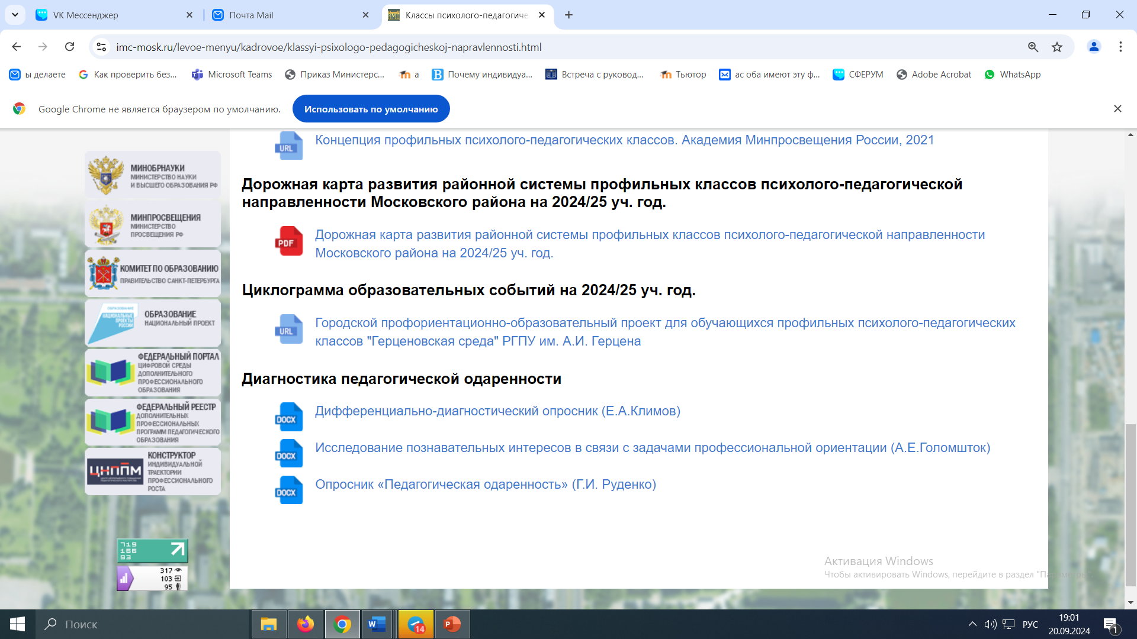

Slide 9
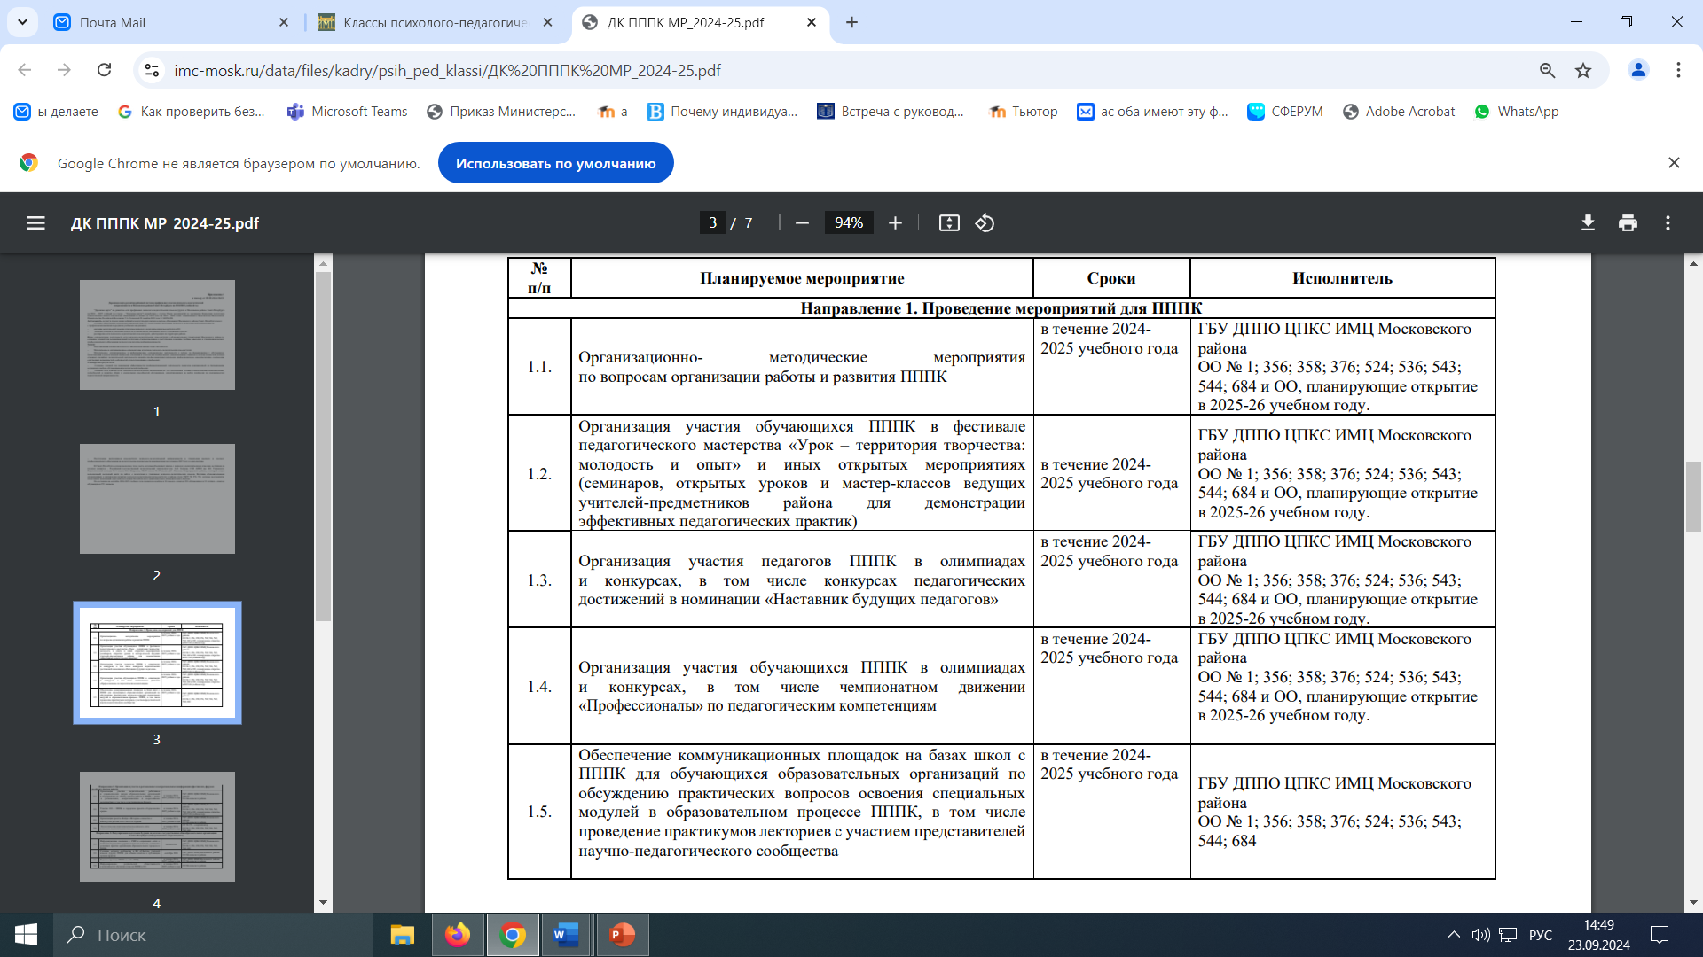

Slide 10
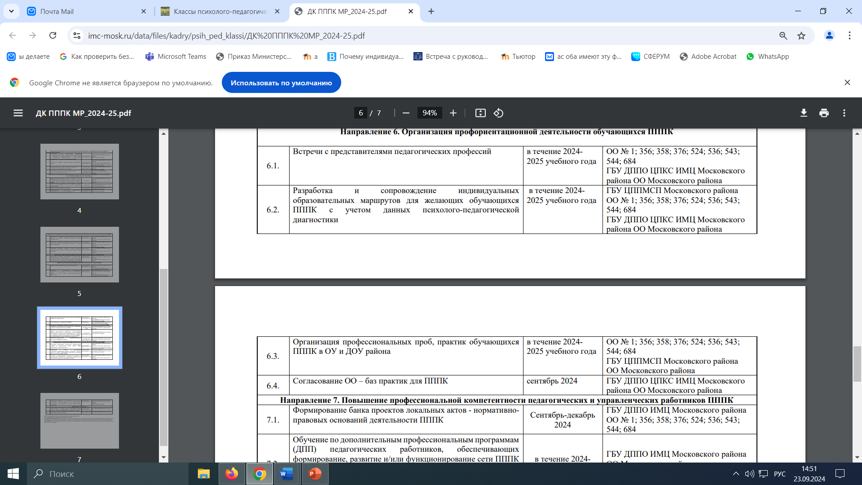

Slide 11
http://gf.imc-mosk.ru:40080/forms/nrOPRX8Nm
Методика исследования склонностей к педагогической деятельности (ТГУ)
Тест содержит 60 вопросов. Они выявляют:
сформированность педагогического интереса,
опыт педагогической деятельности,
педагогические способности.
Уровень склонности к педагогической деятельности подсчитывается по формуле:
М – Н М- количество положительных ответов по опроснику.
Х = ------------- Н – количество отрицательных ответов.
60 60 – количество вопросов.
Показатели:
0 – 0,33 – низкий уровень сформированности проверяемого качества,
0,34 – 0,66 - средний,
0,67 – 100 – высокий.

